Slide 1
Pengantar Basis Data Pertemuan ke - 1
Dewi Soyusiawaty/dewi.soyusiawaty@tif.uad.ac.id
Program Studi Teknik Informatika

Slide 2
Kompetensi Dasar
Mahasiswa menyepakati hal-hal yang menjadi penunjang keberhasilan perkuliahan.
Mahasiswa memahami Basis Data dan penerapan secara umum

Slide 3
Pokok Bahasan
Kontrak Belajar
Silabus, Referensi
Definisi
Komponen Sistem Basis Data
Contoh Penerapan
Operasi Dasar
Objektif
Abstraksi Data
Bahasa Basis Data
Pengguna Basis Data
Struktur Sistem Keseluruhan

Slide 4
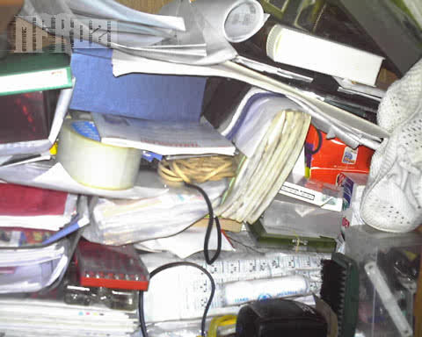
Apa menurut anda?

Slide 5
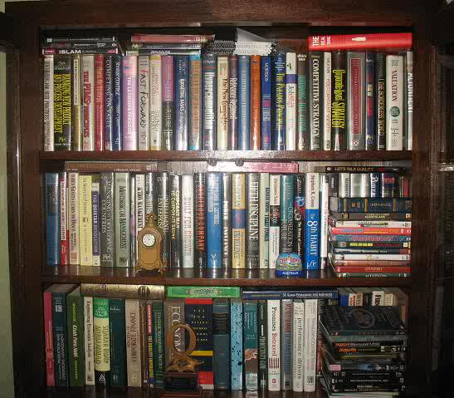
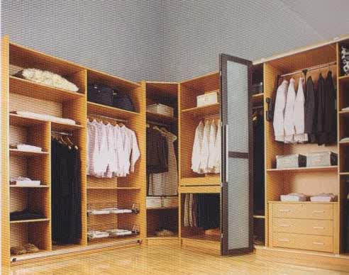
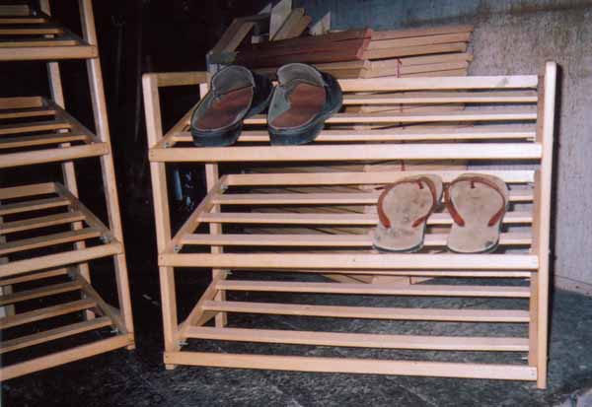
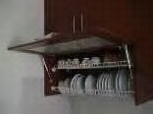
Analogi Basis Data = …..

Slide 6
Analogi Konsep
Basis Data = Lemari Arsip = Lemari Pakaian = Rak Buku = Rak Piring = dan lain sebagainya
Apa yang dilakukan untuk mengelolanya?
Memberi sampul/map
Menentukan kelompok/jenis arsip
Memberi penomoran
Menempatkan arsip tersebut dengan cara/urutan tertentu
mudah dan cepat.

Slide 7
Data - Informasi
Data merupakan nilai (value) yang turut merepresentasikan deskripsi dari suatu objek atau kejadian (event)
Informasi merupakan hasil dari pengolahan data dalam suatu bentuk yang lebih berguna dan lebih berarti bagi penerimanya yang menggambarkan suatu kejadian-kejadian yang nyata (fact) yang digunakan untuk pengambilan keputusan
Data lebih bersifat historis, sedangkan informasi mempunyai tingkatan yang lebih tinggi, lebih dinamis, serta mempunyai nilai yang sangat penting

Slide 8
Definisi
Basis Data adalah suatu kumpulan data terhubung yang disimpan secara bersama-sama pada suatu media, yang diorganisasikan berdasarkan sebuah skema atau struktur tertentu, dan dengan software untuk melakukan manipulasi untuk kegunaan tertentu

Slide 9
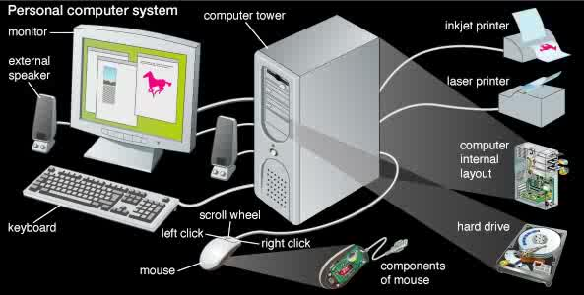
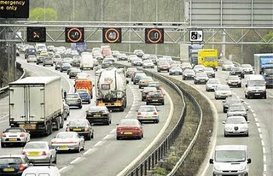
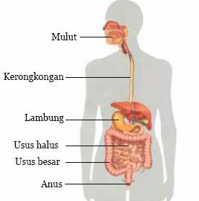
Tentang Sistem …

Slide 10
Apa itu Sistem?
Sebuah tatanan/keterpaduan yang terdiri atas sejumlah komponen fungsional (dengan satuan fungsi/tugas khusus) yang saling berhubungan dan secara bersama-sama bertujuan untuk memenuhi suatu proses/pekerjaan tertentu.

Slide 11
Sistem Basis Data
Sistem yang terdiri atas kumpulan file/tabel yang saling berhubungan (dalam sebuah basis data di sebuah sistem komputer) dan sekumpulan program (DBMS) yang memungkinkan beberapa pemakai dan/atau program lain untuk mengakses dan memanipulasi file-file (tabel-tabel) tersebut.

Slide 12
Komponen Sistem Basis Data
Perangkat keras
Sistem operasi
Basis data
Sistem pengelola basis data (DBMS)
Pemakai

Slide 13
DBMS (Data Base Management System)
Program komputer yang digunakan untuk memasukkan, mengubah, menghapus, memanipulasi, dan memperoleh data informasi dengan praktis dan efisien termasuk juga mengatur mekanisme pengamanan data, pemakaian data bersama, pemaksaan keakuratan/konsistensi data dan sebagainya.

Slide 14


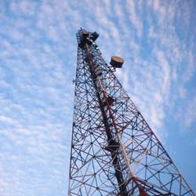

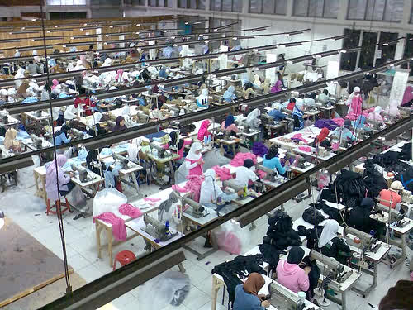

Penerapan

Slide 15
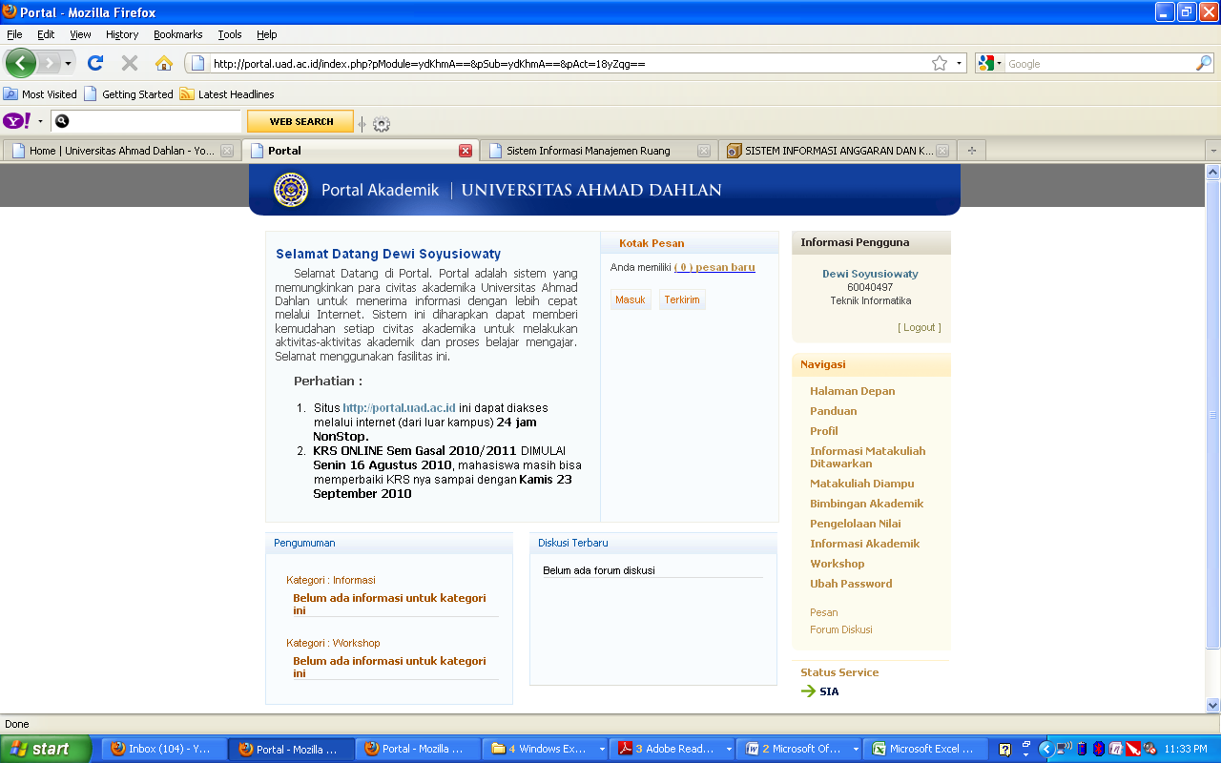
Portal Akademik

Slide 16
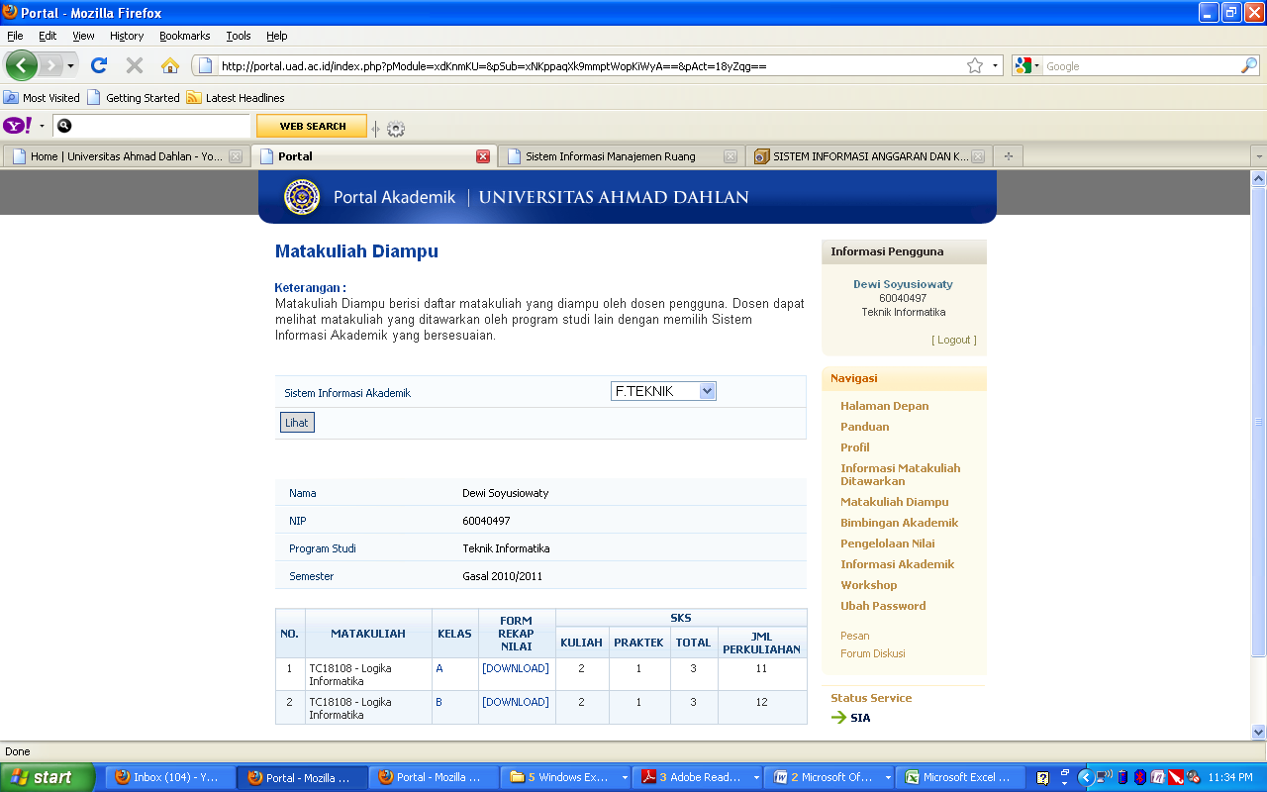
Daftar Mata Kuliah Diampu

Slide 17
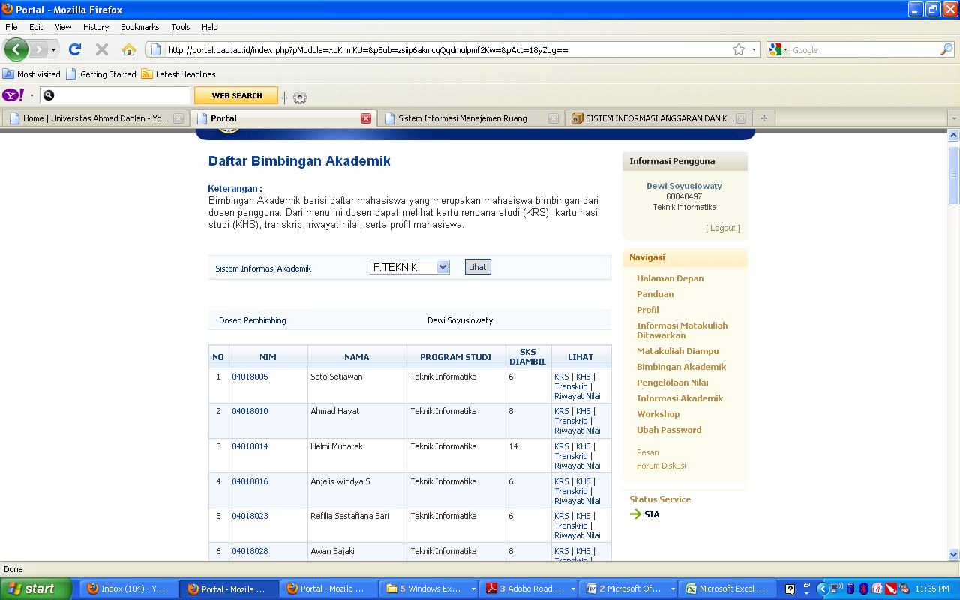
Daftar Bimbingan Akademik

Slide 18
Operasi Basis Data
Create database
Drop database
Create table
Drop table
Insert
Retrieve / Search
Update
Delete

Slide 19
Tujuan Manajemen Basis Data
Speed → cepat dan mudah
Efficiency → membatasi redundancy
Accuracy → tipe data, domain dan keunikan data
Availability → selalu tersedia setiap saat
Completeness → menambah record, perubahan struktur
Security → hak akses user
Sharability → banyak user

Slide 20
Abstraksi data
DBMS menyediakan fasilitas/interface untuk melihat data yang user friendly
Sistem basis data biasanya menyembunyikan detil tentang bagaimana data disimpan dan diperlihara. Oleh karena itu, seringkali data yang terlihat oleh pemakai sebenarnya berbeda dengan yang tersimpan secara fisik
Abstraksi data merupakan level dalam bagaimana melihat data dalam sebuah sistem basis data

Slide 21
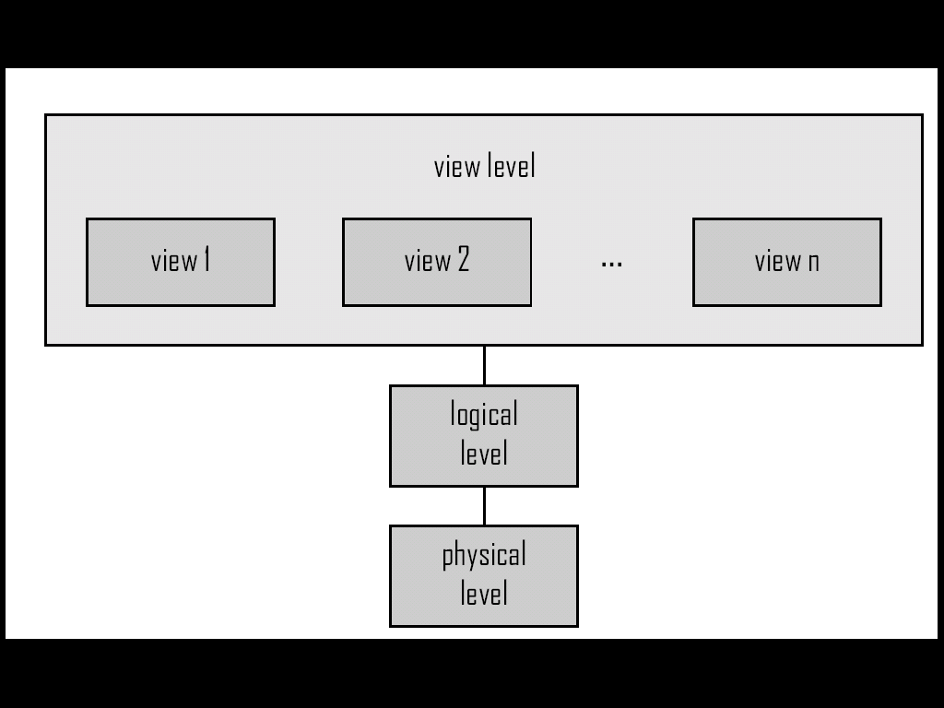
View of Data

Slide 22
Level Abstraksi
● Level Fisik:
– Bagaimana sebuah record disimpan.
● Level Logika:
Menggambarkan data disimpan dalam basis data,
dan hubungan antar data. (struktur record)
● Level View :
Program aplikasi menyembunyikan detil tipe data
atau data tertentu untuk alasan keamanan.

Slide 23
Bahasa Basis Data
Mendefinisikan Basis Data
Memanipulasi Basis Data
SQL → Bahasa Basis Data Standar
DDL
DML

Slide 24
PENGGUNA BASIS DATA :
Administrator Basis Data
Perancang Basis Data
Programmer Aplikasi
Casual Users (tanpa menulis modul, query lewat DBMS)
Specialized user (keperluan khusus, AI, Pakar, Citra dsb)
End/Naïve User (lewat aplikasi)
Analis Sistem

Slide 25
Data dalam perpustakaan
Data buku (kode buku, judul buku, pengarang, penerbit dan tahun terbit)
Data peminjam (nomor peminjam, nama, alamat, notelp, email)
Data petugas (nomor induk, nama, bagian)
Data transaksi peminjaman (tanggal pinjam, kode buku, jumlah buku, nomor peminjam, lama pinjam)
Data pengembalian (tanggal pengembalian, kode buku, jumlah buku yang dikembalikan, nomor peminjam)
Data pembayaran denda (tanggal denda, kode buku, nomor peminjam, status lunas)

Slide 26
Kebutuhan Data Rumah Makan
Data makanan (ayam goreng 10K, ayam bakar 15K, nila goreng 15K, nila bakar 20K, tahu 3K, tempe 2K, jamur 5K, dll)
Data minuman (es teh, teh panas, es jeruk, jeruk panas, juice sirsak, jus mangga , dll)
Data pelayan rumah makan (Ani, Budi, Santi)
Data transaksi pembayaran (29 September, 001290920, 1 nila bakar, 1 ayam bakar, 35K)

Slide 27
Tugas
Tentukan lokasi untuk kasus proyek perancangan basis data
Deskripsikan latar belakang masalah
Uraikan solusi yang dirancang
Identifikasi data yang dibutuhkan

